Slide 1
PENDENDETEKSIAN TEPI (EDGE DETECTION)
Oleh : Rahmat Robi Waliyansyah, M.Kom.

Slide 2
ekstraksi ciri (feature extraction)
Analisis citra
segmentasi
klasifikasi

Slide 3
Faktor kunci dalam mengekstraksi ciri adalah kemampuan mendeteksi keberadaan tepi (edge) dari objek di dalam citra. Setelah tepi objek diketahui, langkah lanjutnya dalam analisis citra adalah segmentasi, yaitu mereduksi citra menjadi objek atau region, misalnya memisahkan objek-objek yang berbeda dengan mengekstraksi batas-batas objek (boundary).
Langkah terakhir dari analisis citra adalah klasifikasi, yaitu memetakan segmen-segmen yang berbeda ke dalam kelas objek yang berbeda pula.

Slide 4
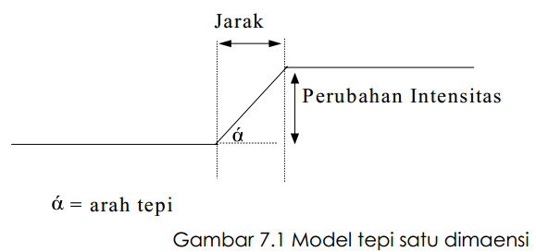
Yang dimaksud dengan tepi (edge) adalah perubahan nilai intensitas derajat keabuan yang mendadak (besar) dalam jarak yang singkat. bedaan intensitas inilah yang menampakkan rincian pada gambar. Tepi biasanya terdapat pada batas antara dua daerah berbeda pada suatu citra. Tepi dapat diorientasikan dengan suatu arah, dan arah ini berbeda-beda pada tergantung pada perubahan intensitas.

Slide 5
Tepi curam
Tepi dengan perubahan intensitas yang tajam. Arah tepi berkisar 90 derajat
Tepi landai
Disebut juga tepi lebar, yaitu tepi dengan sudut arah yang kecil. Tepi landau dapat dianggap terdiri dari sejumlah tepi-tepi lokal yang lokasinya berdekatan.
Ada tiga macam tepi yang terdapat di dalam citra digital
Ketiganya adalah :
Tepi yang mengandung derau (noise)
Umumnya tepi yang terdapat pada aplikasi computer vision mengandung derau. Operasi peningkatan kualitas citra (image enhancement) dapat dilakukan terlebih dahulu sebelum pendeteksian tepi.

Slide 6
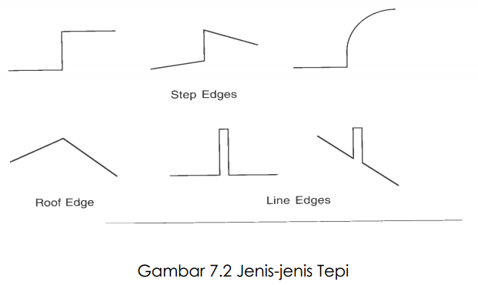

Slide 7
untuk segmentasi
dan identifikasi objek di dalam citra
Tujuan Pendeteksian Tepi
untuk meningkatkan penampakan garis suatu daerah atau objek di dalam citra

Slide 8
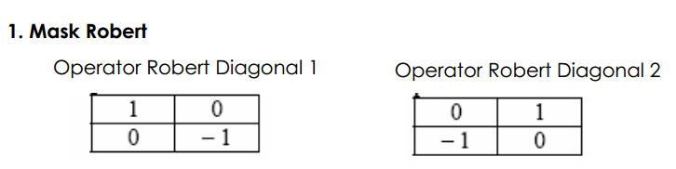
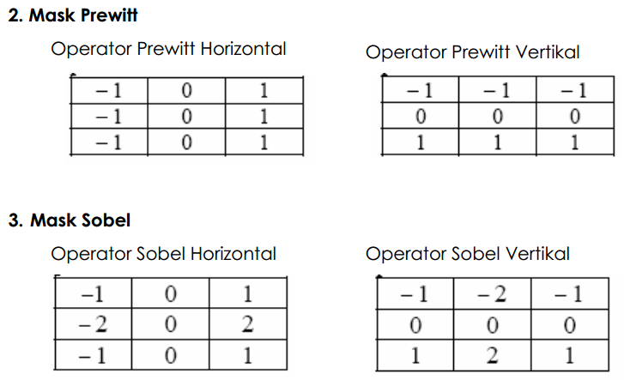
Pendeteksian Tepi dengan Berbagai Operator

Slide 9
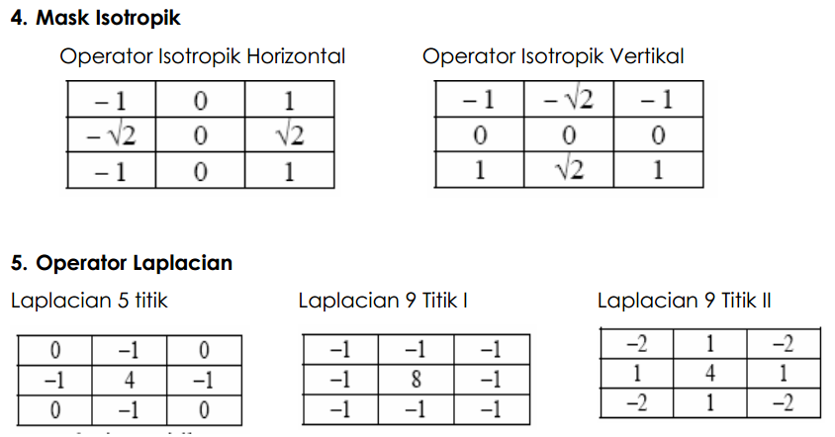
Pendeteksian Tepi dengan Berbagai Operator

Slide 10
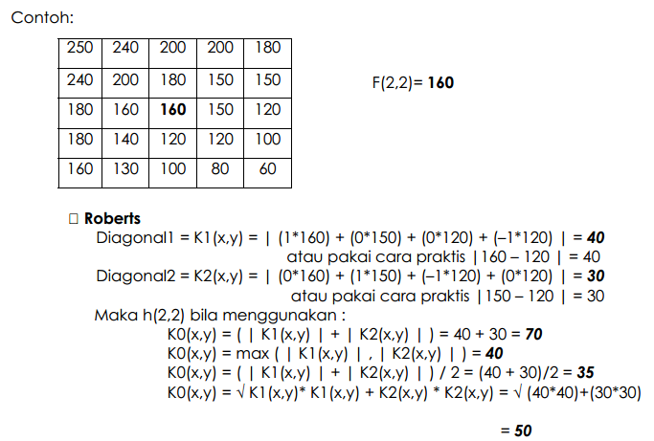

Slide 11
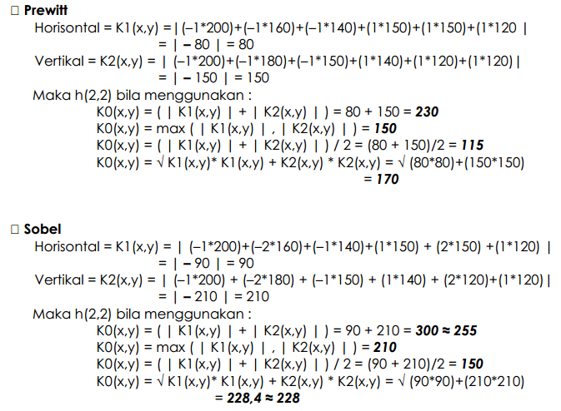

Slide 12
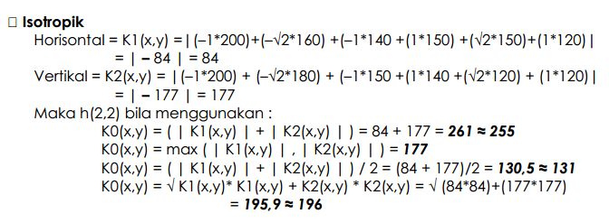

Slide 13


